Slide 1
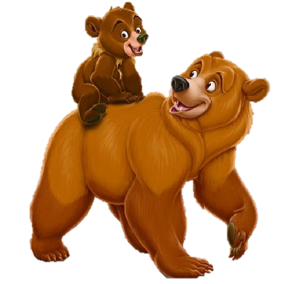
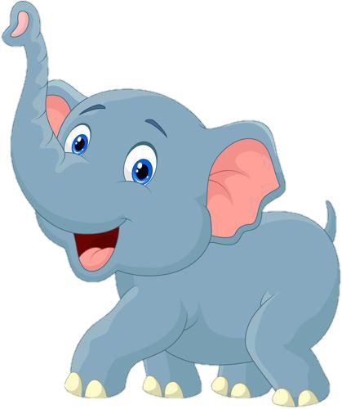
GIẢI CỨU
RỪNG XANH

Slide 2
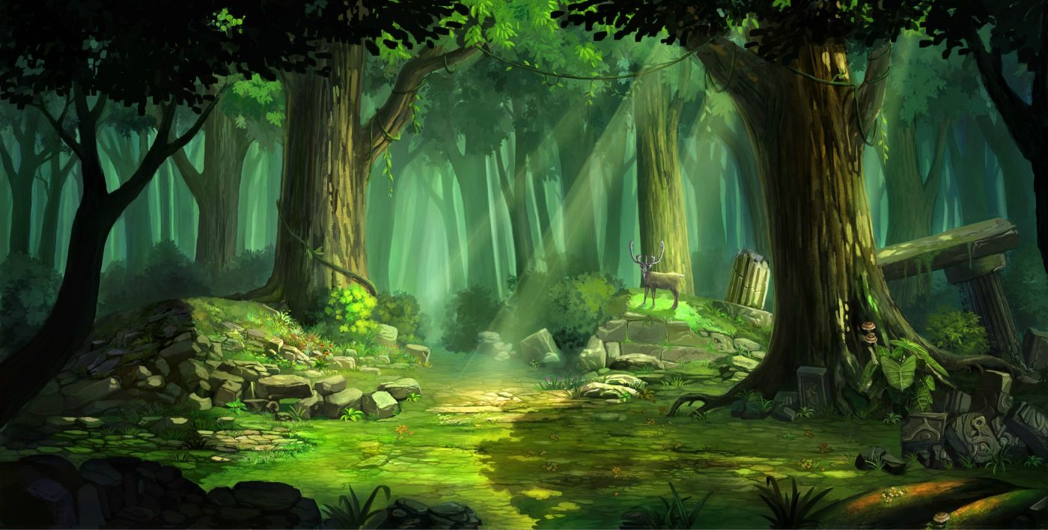
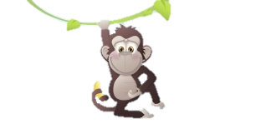
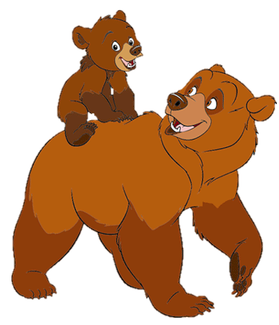
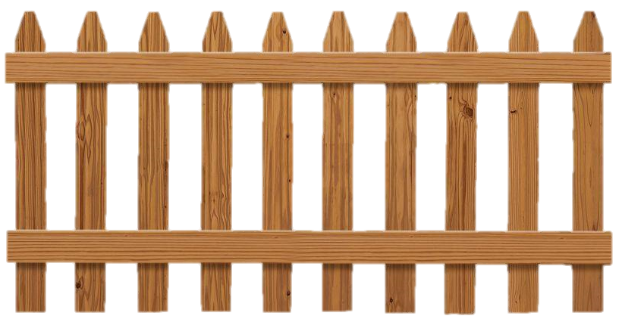
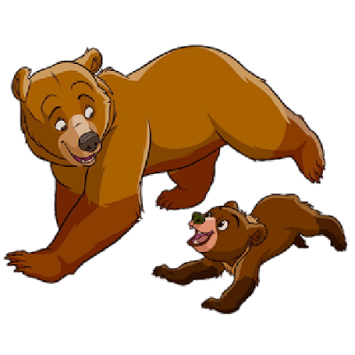
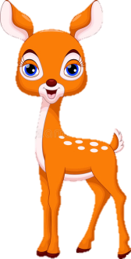
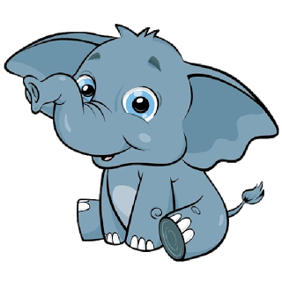
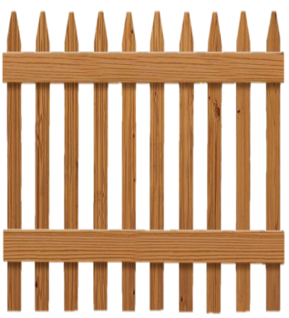
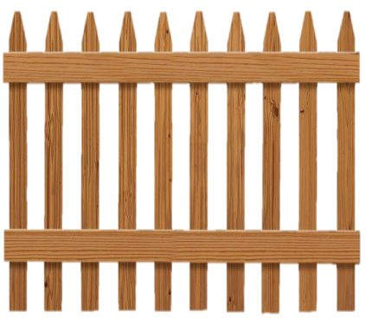
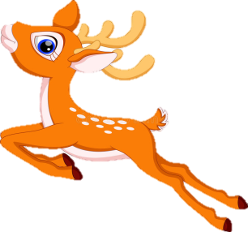
POW!

Slide 4
Vì sao từ trường trở về kiến em rất buồn?
Vì bị thầy chê chữ nhỏ quá

Slide 5
Nếu em là kiến anh, em sẽ làm gì?

Slide 6
Nói lời kiến em xin phép mẹ cho chuyển sang lớp của thầy kiến
Mẹ ơi mẹ chuyển kiến em sang lớp của thầy kiến nhé

Slide 7
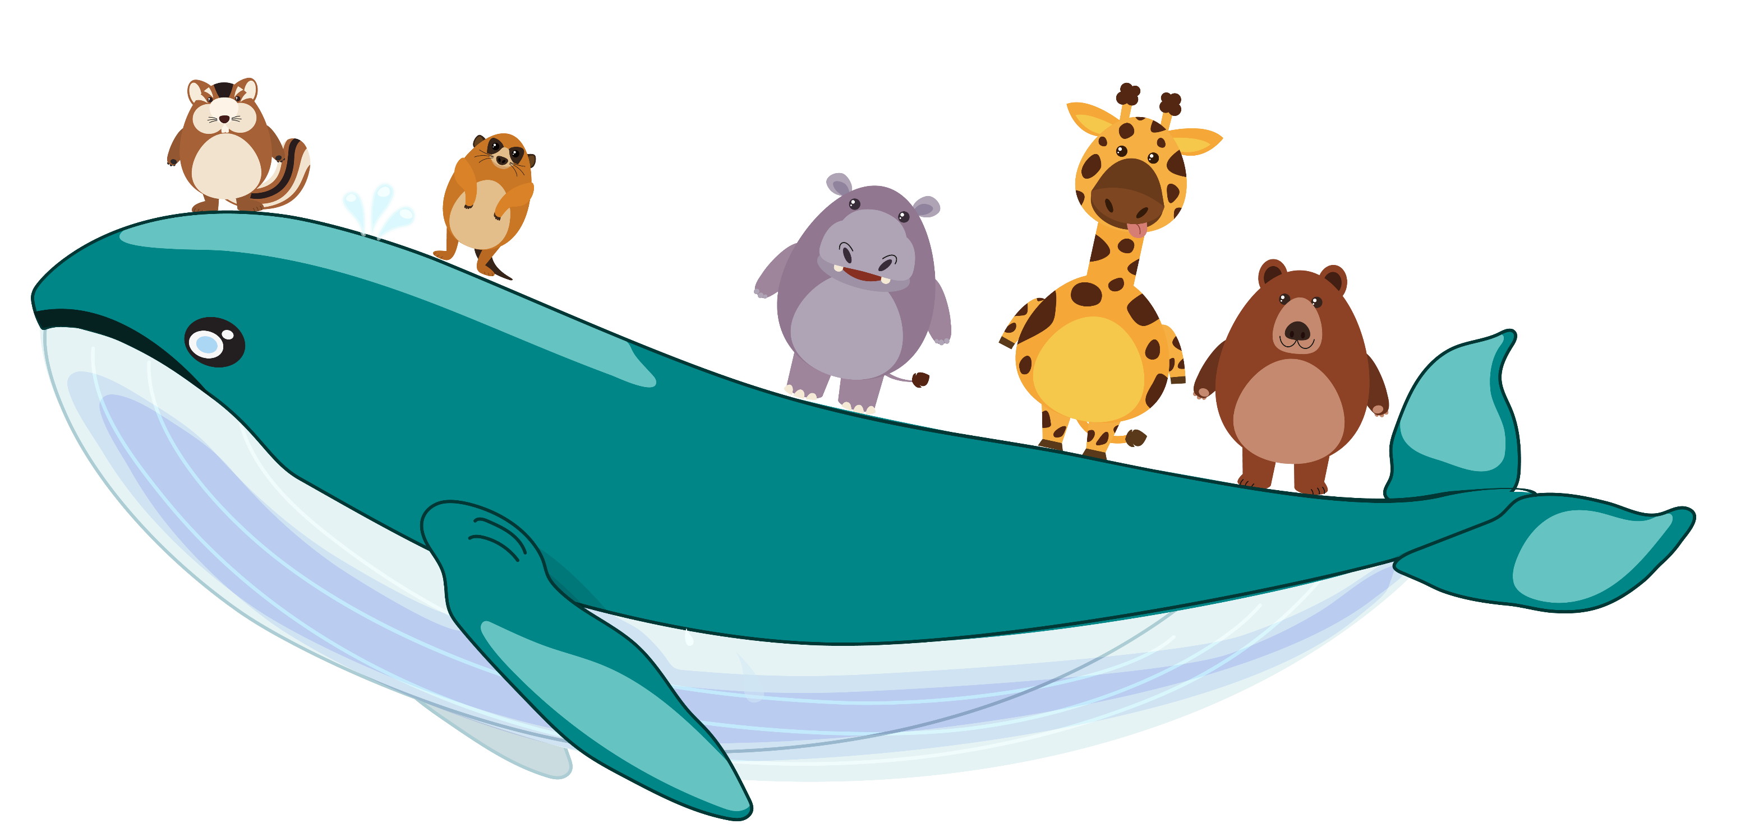
HẸN GẶP LẠI

